Slide 1
TF
Predicción de obesidad
Arroyo Bonifaz, Luis Roberto U201716094
Basauri Quispe, Roberto Carlos U20181C074
Bravo Navarro, Rebeca Liliana U201711448
Pineda Knox, Luis Alonso U201915747

Slide 2
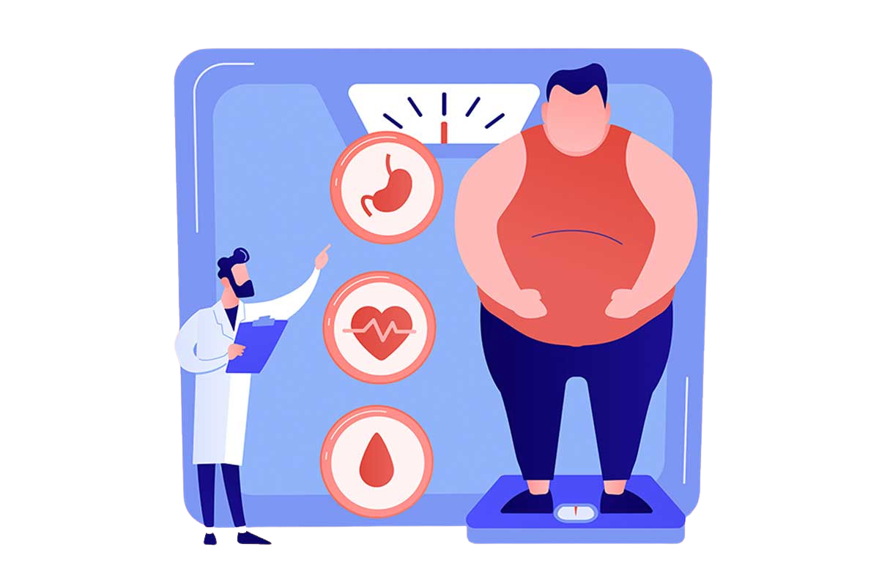
Descripción del problema
La obesidad en los adultos es un problema de salud bastante frecuente en el país. Según un informe del Instituto Nacional de Estadística e Informática (INEI) publicado en el año 2016, más del 35% de la población peruana mayor de 15 años en ese entonces presentaba cuadros de sobrepeso, siendo así que el 18% de la población llegaba incluso al umbral de la obesidad. Al 2018, según un reporte del diario Publimetro, la cifra de peruanos con sobrepeso aumentó al 54%.
Imagen 1 - Obesidad

Slide 3
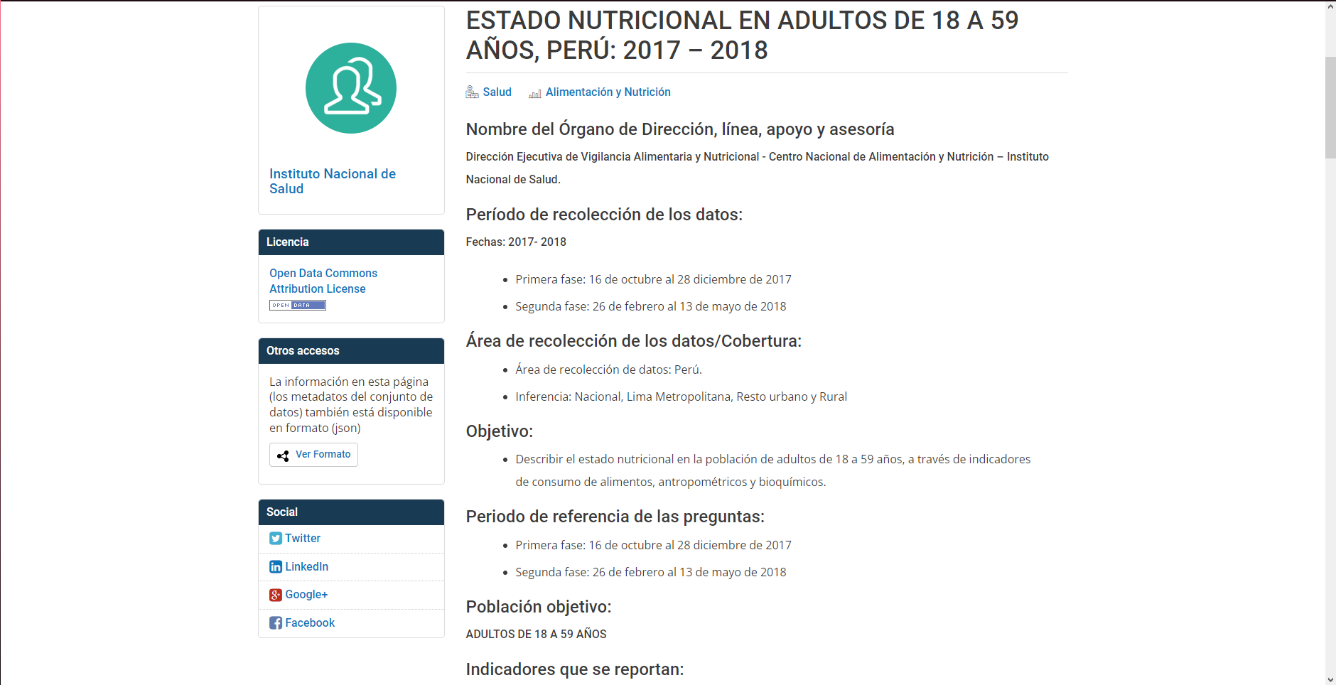
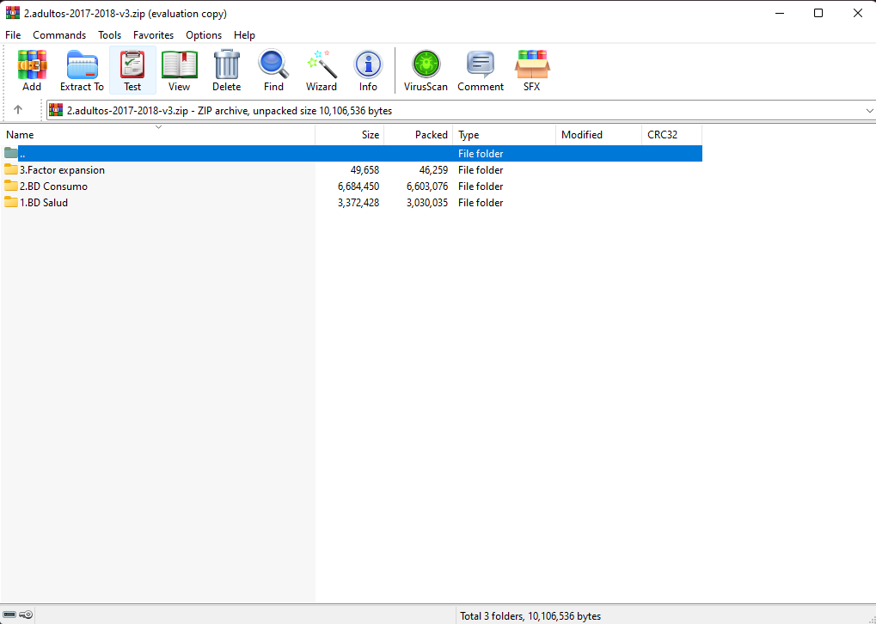
Descripción y visualización del conjunto de datos
Imagen 2 - Captura de pantalla de origen del dataset
Imagen 3 - Información para el dataset en zip

Slide 4
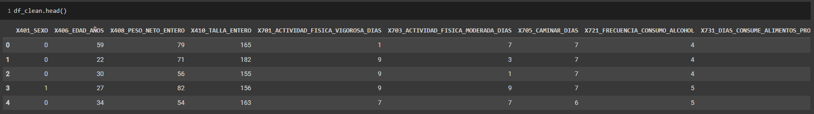
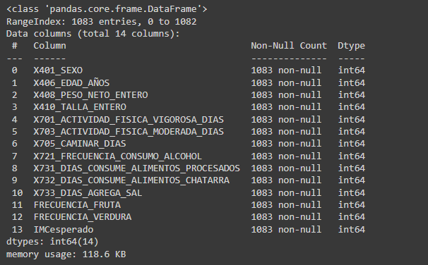
Descripción y visualización del conjunto de datos
Imagen 4 - Head del Dataframe limpio
Imagen 5 - Información del Dataframe limpio

Slide 5
Propuesta
Una red neuronal que sea capaz de predecir el índice de masa corporal que se espera luego de aplicar una rutina de ejercicio y alimentación balanceada durante 3 meses.
Datos de entrada: la información de sexo, talla, peso, edad, cantidad de actividad física e indicadores de alimentación
Se optó por tener una cantidad equivalente a la cantidad de columnas del dataframe final y dos capas ocultas de 64 neuronas cada una, optando por este número de manera empírica.
La capa de salida de nuestra red sería contendrá el valor de predicción, representado como un porcentaje que indica las posibilidades de padecer obesidad en un futuro.

Slide 6
Modelo y
Pruebas de Uso

Slide 7
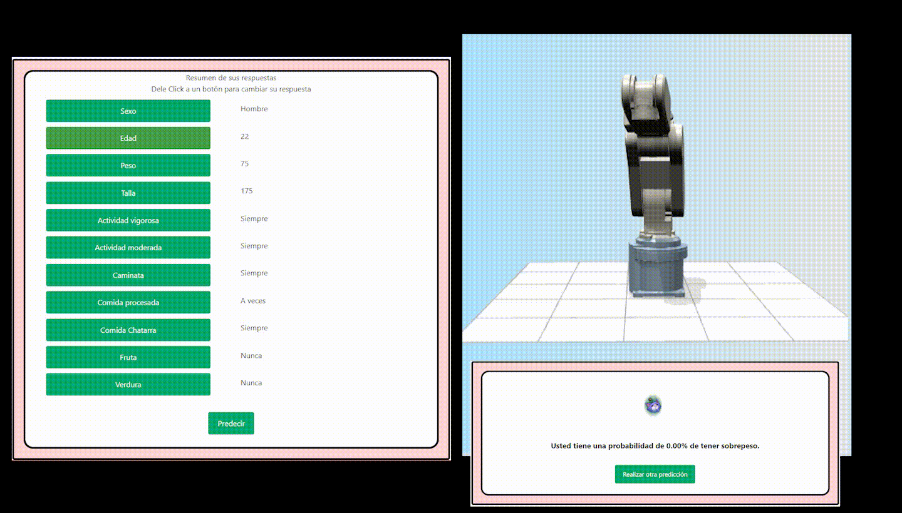
Brazo robótico

Slide 8
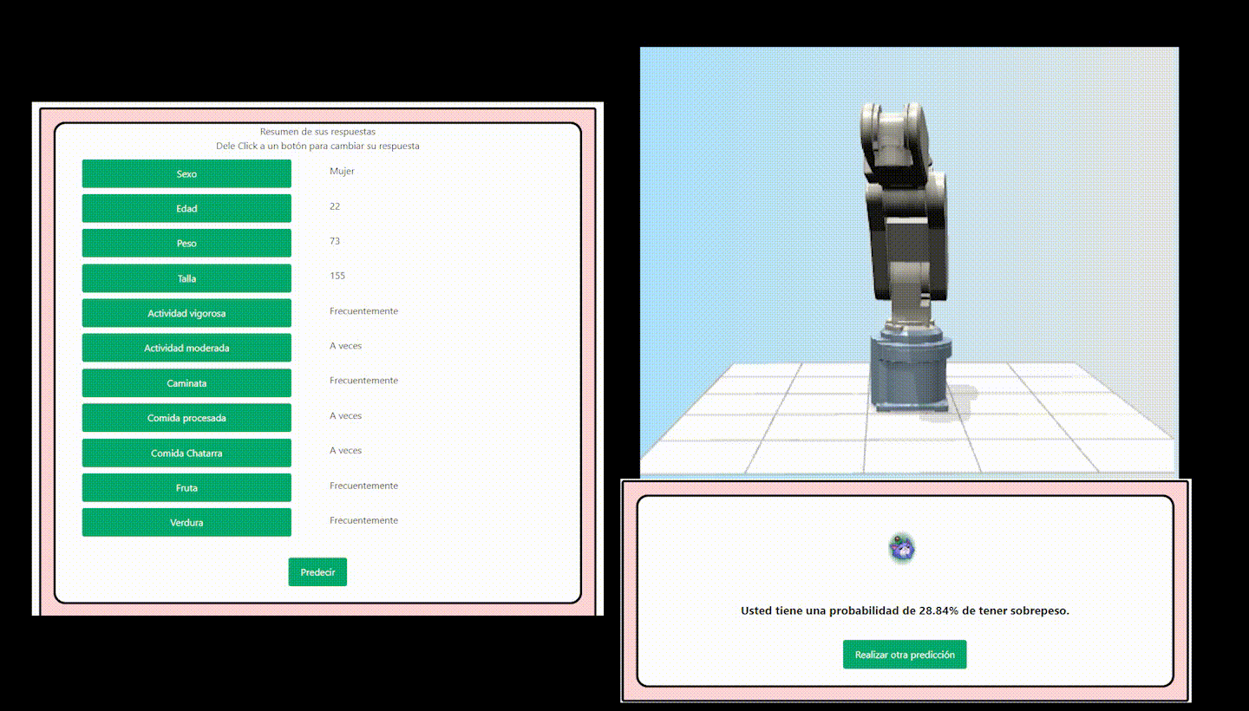
Brazo robótico

Slide 9
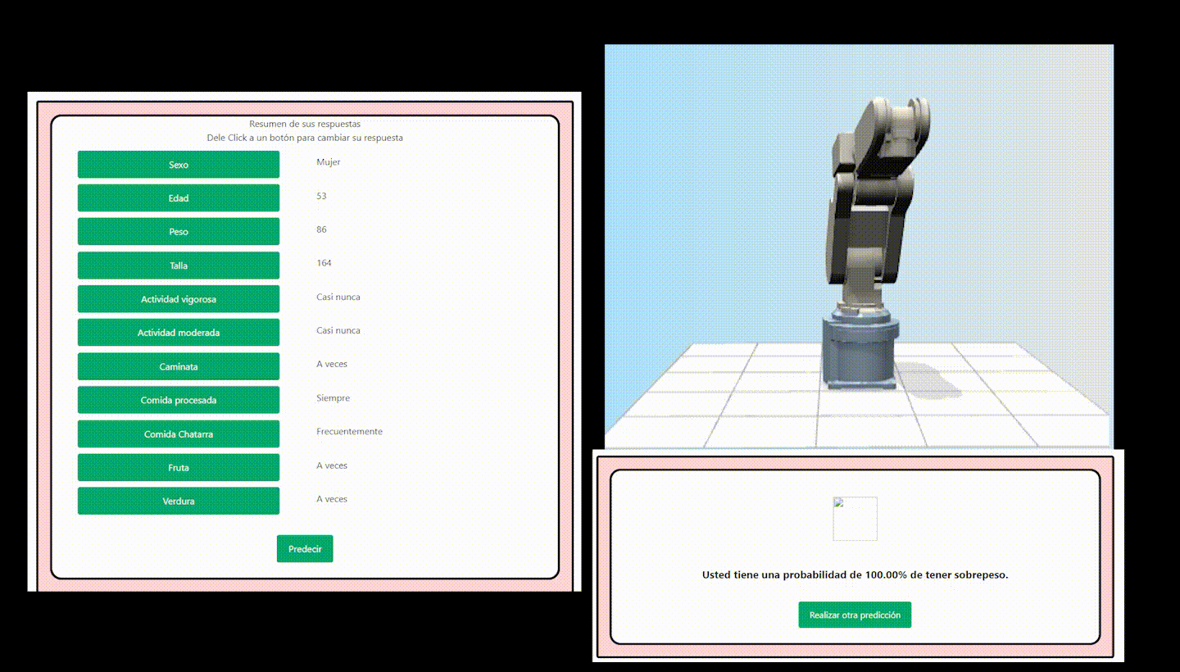
Brazo robótico

Slide 10
Conclusiones
El modelo se encuentra encaminado y se podría usar en un futuro como apoyo para nutricionistas.
Para futuros proyectos relacionados, sería bueno incluir el perímetro abdominal y usar la fórmula de Harris Benedict.
Existe una falta de data dentro del modelo con lo que respecta a las enfermedades crónicas de las personas.
El modelo tiene una inestabilidad puesto que se asume una rutina inmutable para la predicción.

Slide 11
Gracias

